Slide 1

BẢO VỆ ĐỒ ÁN SEM
TÊN ĐỀ TÀI
Lớp:
Tên nhóm:
GV hướng dẫn:
Thành viên:
C1807G2
XiXAO
Đoàn Văn Năng
Nguyễn Đức Duy

Slide 2
NỘI DUNG TRÌNH BÀY
Tổng quan đề tài
Sơ đồ phân rã chức năng
Kiến trúc và mô hình thiết kế
Biểu đồ luồng dữ liệu mức ngữ cảnh
Sơ đồ quan hệ thực thể
Thiết kế cơ sở dữ liệu
Phân công công việc trong nhóm

Slide 3
TỔNG QUAN ĐỀ TÀI
Với sự phát triển của công nghệ thông tin đã làm cho việc quản lý các hệ thống thông tin trở nên tiện lợi, an toàn, tin cậy và tính tự động hóa cao.
Trong số đó là hệ thống bán hàng thương mại điện tử. Việc bán hàng và quản lý đơn hàng truyền thống gặp nhiều vấn đề khó khăn. Thương mại điện tử ra đời để giải quyết các vấn đề mua sắm trực tuyến một cách dễ dàng hơn mà không phải mất quá nhiều công sức đi mua hàng, cũng như giúp việc quản lý sản phẩm, đơn hàng thuận tiện.

Slide 4
CHỨC NĂNG ỨNG DỤNG
Mô tả các chức năng của ứng dụng đang có

Slide 5
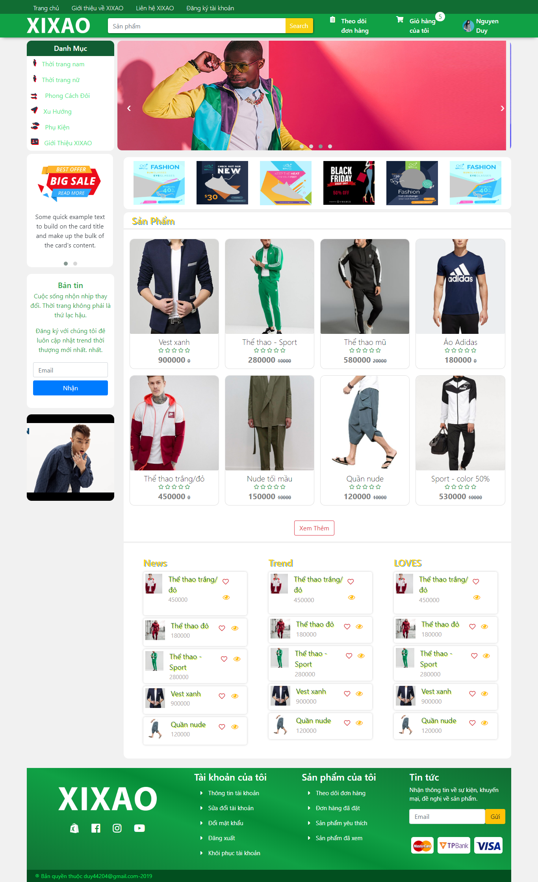
GIAP DIỆN WEBSITE

Slide 6
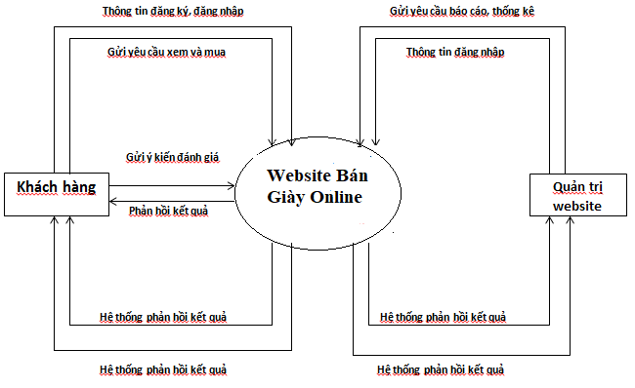
BIỂU ĐỒ LUỒNG DỮ LIỆU MỨC NGỮ CẢNH
Vẽ biểu đồ luồng dữ liệu mức ngữ cảnh cho vào đây

Slide 7
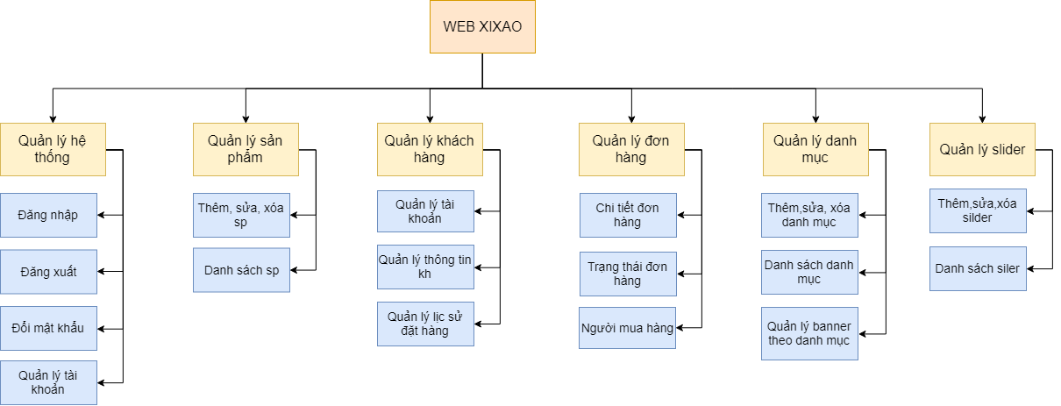
SƠ ĐỒ QUAN HỆ THỰC THỂ
Biểu diễn sơ đồ quan hệ thực thể

Slide 8
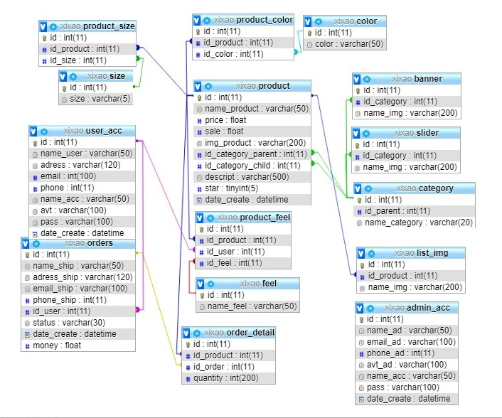
THIẾT KẾ CƠ SỞ DŨ LIỆU
Mô hình disigner trong database

Slide 9
PHÂN CÔNG CÔNG VIỆC

Slide 10

THANK FOR WATCH!

